Slide 1

字典大楼

Slide 2
初读课文自学生字词
diǎn dēng zǒng dá dú piān zhāng
字典 登门求教 总是 回答 读一篇文章
zhǐ suì gē da nài zào xuè
住址 碎土 疙瘩 耐心 建造 心血
tiān zhuān wǎ
添砖加瓦 拜访 耙（pá)

Slide 3
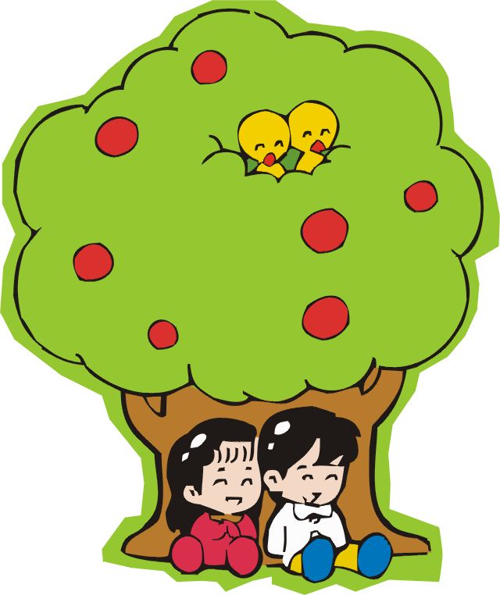

字典
登门求教
回答
总是
住址
PPT模板下载：www.1ppt.com/moban/ 行业PPT模板：www.1ppt.com/hangye/
节日PPT模板：www.1ppt.com/jieri/ PPT素材下载：www.1ppt.com/sucai/
PPT背景图片：www.1ppt.com/beijing/ PPT图表下载：www.1ppt.com/tubiao/
优秀PPT下载：www.1ppt.com/xiazai/ PPT教程： www.1ppt.com/powerpoint/
Word教程： www.1ppt.com/word/ Excel教程：www.1ppt.com/excel/
资料下载：www.1ppt.com/ziliao/ PPT课件下载：www.1ppt.com/kejian/
范文下载：www.1ppt.com/fanwen/ 试卷下载：www.1ppt.com/shiti/
教案下载：www.1ppt.com/jiaoan/
读一篇文章
疙瘩
碎土
耐心
建造

Slide 4
心血
拜访
添砖加瓦

Slide 5

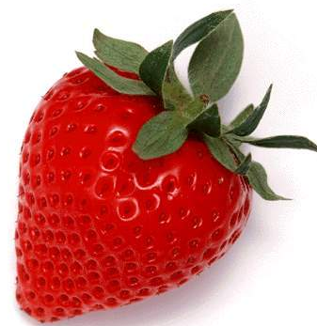



组词、说话谁最棒？
典
水果园

Slide 6
组词、说话谁最棒？
登
水果园

Slide 7
组词、说话谁最棒？
总
水果园

Slide 8
组词、说话谁最棒？
答
水果园

Slide 9
组词、说话谁最棒？
读
水果园

Slide 10
组词、说话谁最棒？
造
水果园

Slide 11
组词、说话谁最棒？
血
水果园

Slide 12
组词、说话谁最棒？
瓦
水果园

Slide 13
赏读课文
水果园

Slide 14
朗读课文
水果园

Slide 15
我的任务：
１．“登门求教”在这表示什么？在什么情况下我们会去字典大楼“求教”？
２．当“我”求教字典大楼时，它是怎么帮助“我”的呢？
３．课文里的“门牌”和“住址”是表示什么意思？字典大楼给了“我”什么帮助呢？
４．字典大楼是人们用什么建成的？为什么说我们离不开它？

Slide 16
我的收获：
查字典的好处：
１．可以认识很多字．
２．可以学会很多词语
３．可以给字宝宝交很多朋友．
４．可以理解很多词语的意思．
５．．．．．．．

Slide 17
你还知道哪些学习工具呢？

